Slide 1
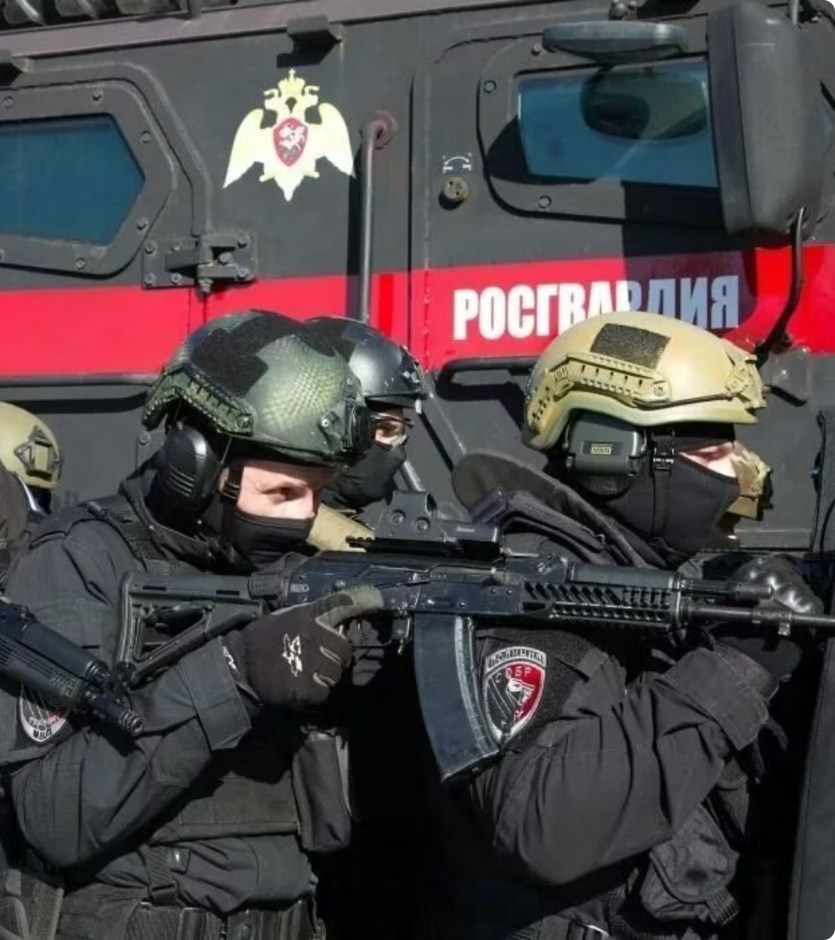
Государственная и общественная безопасность
newUROKI.net
Безопасность государства и общества является одним из ключевых приоритетов для Российской Федерации. В этой презентации мы рассмотрим роль различных правоохранительных органов и специальных служб в обеспечении национальной безопасности, а также ответственность каждого гражданина в предупреждении противоправной деятельности. Понимание этих вопросов поможет учащимся сформировать целостное представление о системе обеспечения государственной и общественной безопасности в России.
Презентация для урока ОБЗР в 10 классе по теме: «Государственная и общественная безопасность»
«Новые УРОКИ» newUROKI.net
Всё для учителя – всё бесплатно!

Slide 2
newUROKI.net
Введение в тему «Государственная и общественная безопасность»
1
Определение понятий
2
Основные угрозы
3
Роль государства
Основные угрозы государственной и общественной безопасности включают терроризм, экстремизм, организованную преступность, коррупцию, техногенные и природные катастрофы, а также информационные атаки.
Государство играет ключевую роль в обеспечении безопасности через деятельность специальных служб, Вооруженных Сил и правоохранительных органов. Для эффективной защиты необходимо координированное взаимодействие всех структур.
Государственная безопасность - это защита конституционного строя, суверенитета, территориальной целостности и демократических основ Российской Федерации. Общественная безопасность - это защита прав и свобод граждан, а также общественного порядка и законности.

Slide 3
newUROKI.net
Роль Министерства внутренних дел Российской Федерации в обеспечении национальной безопасности
Основные функции
Структура и подразделения
Взаимодействие с обществом
Министерство внутренних дел (МВД) России отвечает за обеспечение общественного порядка, безопасности граждан, противодействие преступности и охрану общественного спокойствия. МВД осуществляет патрульно-постовую службу, расследует уголовные дела и организует профилактику правонарушений.
В состав МВД входят территориальные органы на федеральном, региональном и местном уровнях, а также специализированные подразделения, такие как ГИБДД, полиция, вневедомственная охрана и другие. Все подразделения тесно взаимодействуют для обеспечения всестороннего контроля и безопасности.
МВД поддерживает тесное сотрудничество с гражданами и общественными организациями, привлекая их к участию в охране правопорядка и предупреждении правонарушений. Это повышает эффективность профилактической работы и укрепляет доверие граждан к полиции.

Slide 4
newUROKI.net
Федеральная служба безопасности Российской Федерации как ключевой орган обеспечения государственной безопасности
1
Основные функции
ФСБ России отвечает за защиту конституционного строя, суверенитета, государственной и общественной безопасности. Она ведет борьбу с терроризмом, экстремизмом, шпионажем и организованной преступностью.
2
Полномочия и структура
ФСБ имеет широкие полномочия в сфере сбора разведывательной информации, проведения оперативно-розыскных мероприятий, осуществления контрразведывательной деятельности и охраны важных государственных объектов.
3
Взаимодействие с другими структурами
ФСБ тесно сотрудничает с другими правоохранительными органами, такими как МВД, СВР и Росгвардия, для обеспечения комплексной защиты национальных интересов России.

Slide 5
newUROKI.net
Служба внешней разведки Российской Федерации и её роль в обеспечении национальной безопасности
Разведка и контрразведка
Внешнеполитическая деятельность
Научно-техническая разведка
СВР занимается сбором и анализом разведывательной информации, необходимой для предотвращения угроз национальной безопасности России.
СВР оказывает содействие в реализации внешнеполитического курса страны, участвуя в дипломатических переговорах и информационно-аналитическом обеспечении.
СВР осуществляет сбор данных о передовых технологиях и научных разработках, которые могут быть использованы для укрепления обороноспособности и экономического развития России.

Slide 6
newUROKI.net
Росгвардия России: структура и основные задачи
Национальная гвардия
Основные задачи
Структура и подразделения
Росгвардия отвечает за охрану важных государственных объектов, обеспечение общественного порядка, борьбу с терроризмом и экстремизмом, а также участие в обороне страны совместно с Вооруженными Силами России.
Росгвардия - это федеральный орган исполнительной власти, осуществляющий функции по выработке и реализации государственной политики и нормативно-правовому регулированию в сфере государственной и общественной безопасности.
В состав Росгвардии входят внутренние войска, специальные моторизованные воинские формирования, подразделения лицензионно-разрешительной работы и вневедомственной охраны.

Slide 7
newUROKI.net
Роль личности, общества и государства в предупреждении противоправной деятельности
Личная ответственность
Гражданская активность
Государственные меры
Государство, в лице компетентных органов, должно проводить эффективную политику предупреждения и пресечения правонарушений, обеспечивая тем самым защиту прав и свобод граждан.
Каждый гражданин должен осознавать свою ответственность за соблюдение законов и противодействие любым проявлениям экстремизма, коррупции и других угроз.
Вовлечение граждан в охрану правопорядка, сотрудничество с правоохранительными органами и общественный контроль является важным элементом системы безопасности.

